Slide 1


DISEMINASI PENGEMBANGAN
PROGRAM DIKLAT
PUSAT PENDIDIKAN DAN PELATIHAN KEMENRISTEKDIKTI
PUSAT PENDIDIKAN DAN PELATIHAN
KEMENTERIAN RISET, TEKNOLOGI, DAN PENDIDIKAN TINGGI
KUPANG, 21 NOPEMBER 2019

Slide 2
STAF AHLI MENTERI RISTEKDIKTI: Prof. PAULINA PENNEN
KEPALA PUSDIKLAT KEMENRISTEKDIKTI: Ir. WISNU SARJONO, M.Eng
KEPALA PUSAT RISET & INOVASI PTJJ: Dr. TRINI PRASTATI, M.Pd.
KEPALA BIDANG PERENCANAAN & PELATIHAN PUSDIKLAT KEMENRISTEKDIKTI: Dr. LANJAR

Slide 3
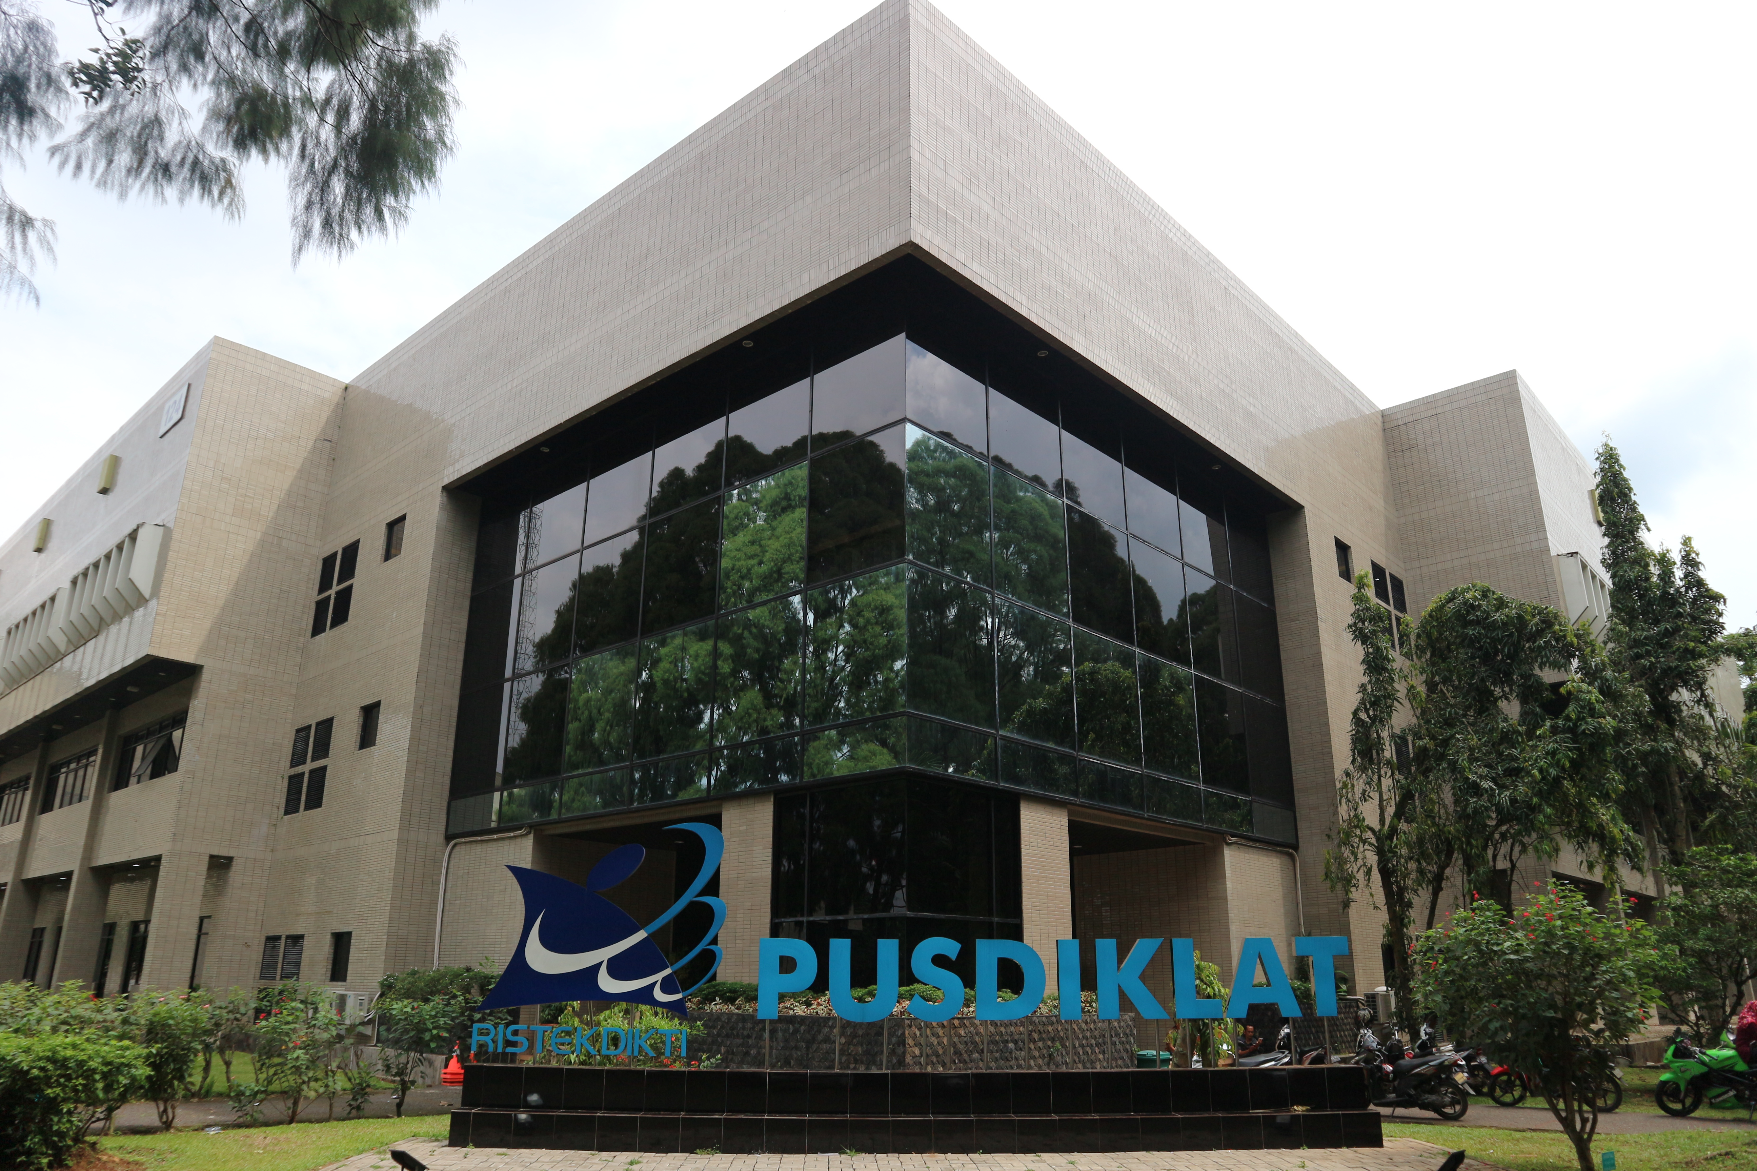
PROFIL PUSDIKLAT KEMENRISTEKDIKTI
VISI PUSDIKLAT
Terwujudnya Pusdiklat yang Prima untuk meningkatkan kompetensi Sumber Daya Manusia
MISI PUSDIKLAT
Menyelenggarakan kegiatan Pendidikan dan Pelatihan yang Bermutu, Efektif dan Efisien
Meningkatkan kompetensi Pengelola Diklat
Notes:
© Copyright Showeet.com – Creative & Free PowerPoint Templates

Slide 4
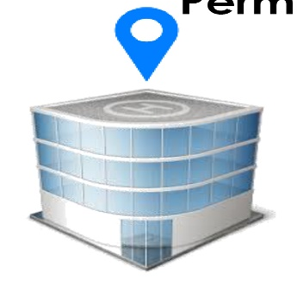

DASAR HUKUM
Permenristekdikti No. 15 Tahun 2015, tentang Struktur Organisasi RISTEKDIKTI
Permenristekdikti No. 10 Tahun 2017
Penyelenggaraan Diklat di lingkungan Kementerian dilakukan oleh Pusat Pendidikan dan Pelatihan
Pasal 2
Pusat Pendidikan dan Pelatihan dapat melakukan kerjasama penyelenggaraan Pendidikan dan pelatihan

Slide 5




TUJUAN PENYELENGGARAAN PELATIHAN
Meningkatkan KOMPETENSI
PENGETAHUAN
KETERAMPILAN
SIKAP KERJA
KOMITMEN
INTEGRITAS
PROFESIONAL
KERJASAMA
INOVASI
SINERGI

Slide 6
KOMPETENSI SIKAP KERJA
Kognitif
Pengetahuan, Pandangan, Keyakinan mempersepsikan obyek sikap
Sikap Terhadap Organisasi
AFEKTIF
Rasa Senang atau tidak terhadap obyek sikap
Sikap Terhadap Pekerjaan
KONATIF
Sikap Terhadap Rekan Kerja
Kecenderungan bertindak / berperilaku terhadap obyek Sikap

Slide 7
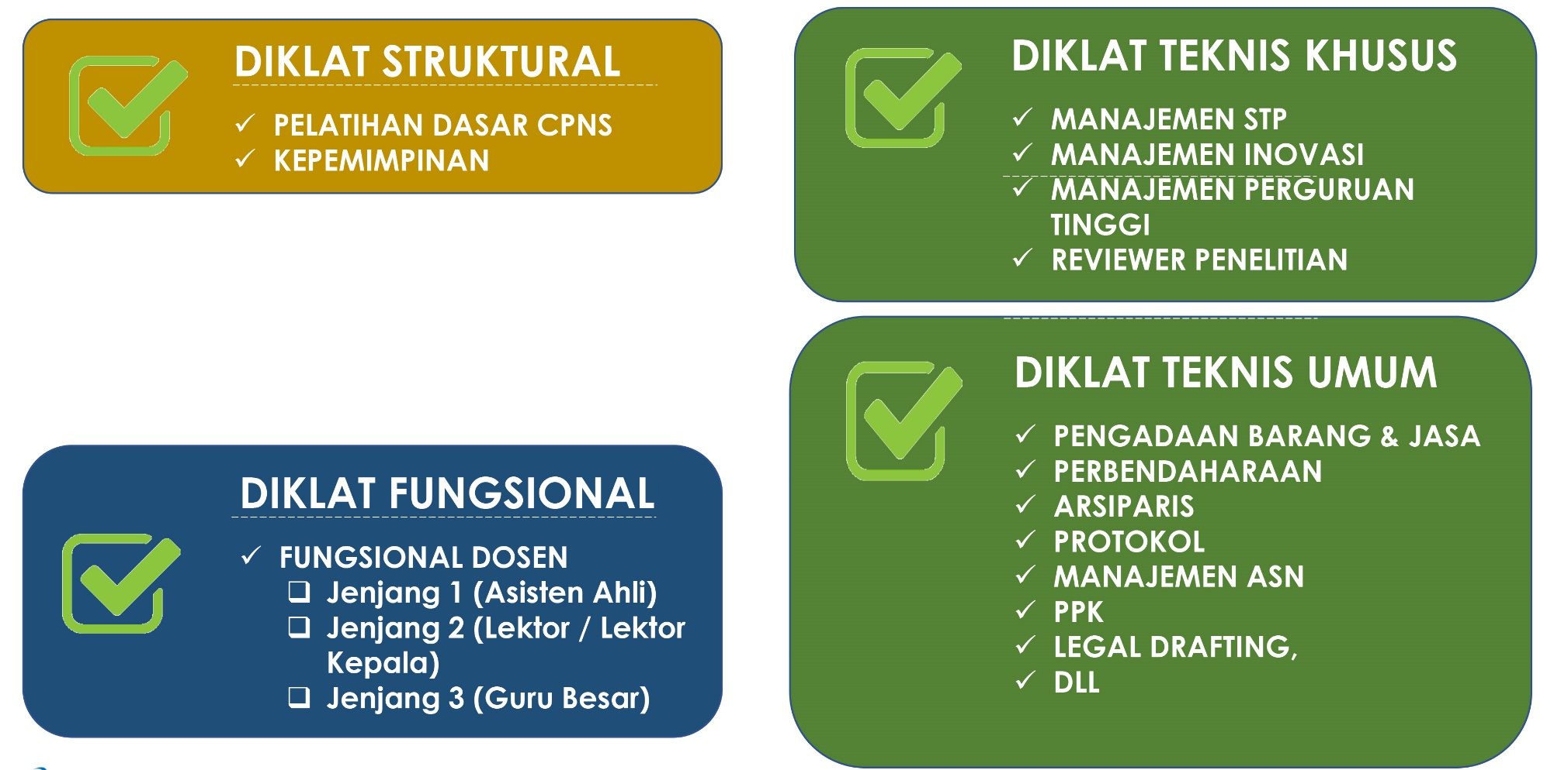
PROGRAM PELATIHAN PUSDIKLAT KEMENRISTEKDIKTI

Slide 8
Urgensi Program Diklat : Mempersiapkan Kompetensi ASN untuk menghadapi Revolusi Industri 4.0
(WEF, 2017)
(WIPO, 2017)
36/137
DAYA SAING INDONESIA
87/127
DAYA SAING INOVASI INDONESIA
menjadi 10 besar negara dengan ekonomi terkuat di dunia pada 2045
menciptakan 10 juta lapangan kerja baru di 2030
Presiden RI,
4 April 2018
Singapura ke-3
Malaysia ke-23
Thailand ke-32
Singapura ke-7 Malaysia ke-37 Thailand ke-51
(WEF, 2017)
80/137
INDONESIA TECHNOLOGICAL READINESS
7 JUTA
PENGANGGURAN
Singapura ke-14 Malaysia ke-46 Thailand ke-61
Vietnam #79
Total Pengangguran
±7 juta dari ±128 juta. (BPS, 2017)

Slide 9

Era RI 4.0 dan selanjutnya: 75% pekerjaan
melibatkan kemampuan sains, teknologi, teknik
dan matematika, internet of things, pembelajaran sepanjang hayat (Zimmerman, 2018)
Revolusi berbasis Cyber Physical System, gabungan antara domain digital, fisik, dan biologi. (Klaus Schwab, 2017)
Muncul teknologi baru yang mengakibatkan perubahan luar biasa di semua disiplin ilmu, ekonomi, dan industri.
Revolusi Industri 4.0: Budaya Baru
Sebagian besar perusahaan menggunakan teknologi untuk menjual produk mereka secara online (The Economist, 2017)
>55 % organisasi menyatakan bahwa digital talent gap semakin lebar (LinkedIn, 2017).
Indonesia perlu meningkatkan kualitas keterampilan tenaga kerja dengan teknologi digital (Parray, ILO, 2017).
Semakin pentingnya kecakapan sosial (social skills) dalam bekerja (The Economist, 2017).
Notes:
Pada saat ini, secara global, sedang terjadi revolusi industri 4.0, yang berbasis pada Cyber Physical System. RI 4.0 ini menyebabkan terjadinya disrupsi teknologi – yang mengusik kenyamanan kita – dalam berbagai aspek kehidupan, sehingga pada akhirnya melahirkan budaya kehidupan yang baru.
Dalam era RI 4.0, 75% pekerjaan melibatkan kemampuan sains, teknologi, teknik dan matematika, internet of things serta pembelajaran sepanjang hayat.
Namun demikian, kecakapan social – kecakapan manusia yang tidak bisa tergantikan oleh robot – menjadi semakin penting dalam RI 4.0.
Tidak dapat dipungkiri, dalam era RI 4.0 ini Indonesia mengalami digital talent gap yang semakin lebar – yang melek teknologi dan technological savvy jumlahnya masih kurang memadai dan relatif lebih sedikit daripada yang masih tradisional. Hal ini menjadi tantangan bagi Indonesia untuk meningkatkan kualitas keterampilan tenaga kerjanya dengan teknologi digital.

Slide 10
Profil Perguruan Tinggi di Indonesia
Kategori | PT |  |  | Program Studi |  |  | Dosen |  |  | Mahasiswa
 | PTN | PTS | Total | PTN | PTS | Total | PTN | PTS | Total | PTN | PTS | Total
PT (kemristek- dikti) | 122 | 3,171 | 3,293 | 6,725 | 14,429 | 21,154 | 75,892 | 177,140 | 253,032 | 2,440,110 | 4,510,761 | 6,950,871
PT Keagamaan | 121 | 1,065 | 1,186 | 2,762 | 2,970 | 5,732 | 16,177 | 15,751 | 31,928 | 599,545 | 326,848 | 926,393
PT di bawah kementerian lain | 191 |  | 191 | 893 |  | 893 | 9,860 |  | 9,860 | 166,216 |  | 166,216
Total | 434 | 4,236 | 4,670 | 10,380 | 17,399 | 27,779 | 101,929 | 192,891 | 294,820 | 3,205,871 | 4,837,609 | 8,043,480
Sumber : Pangkalan Data Pendidikan Tinggi, 2018

Slide 11
Jumlah Pegawai Kemenristekdikti, Tendik dan LPNK
No | JENIS | PNS | NON PNS | TOTAL
1 | Pegawai Pusat Kemristekdikti | 1.114 | 1.023 | 2.137
2 | Tendik | 39.993 | 12.145 | 52.138
3 | LPNK* | 11.647 | 3.416 | 15.063
 | Total | 52.754 | 16.584 | 69.338
*LPNK : BAPETEN, BATAN, BPPT, BSN, LAPAN, LIPI
CPNS DOSEN 2018 – 2019 +/- 9.000
Sumber Data : Biro Kepegawaian Kemristekdikti, 2018

Slide 12
KEBIJAKAN PENGEMBANGAN KOMPETENSI DOSEN PEKERTI DAN AA
Notes:
© Copyright Showeet.com – Creative & Free PowerPoint Templates

Slide 13
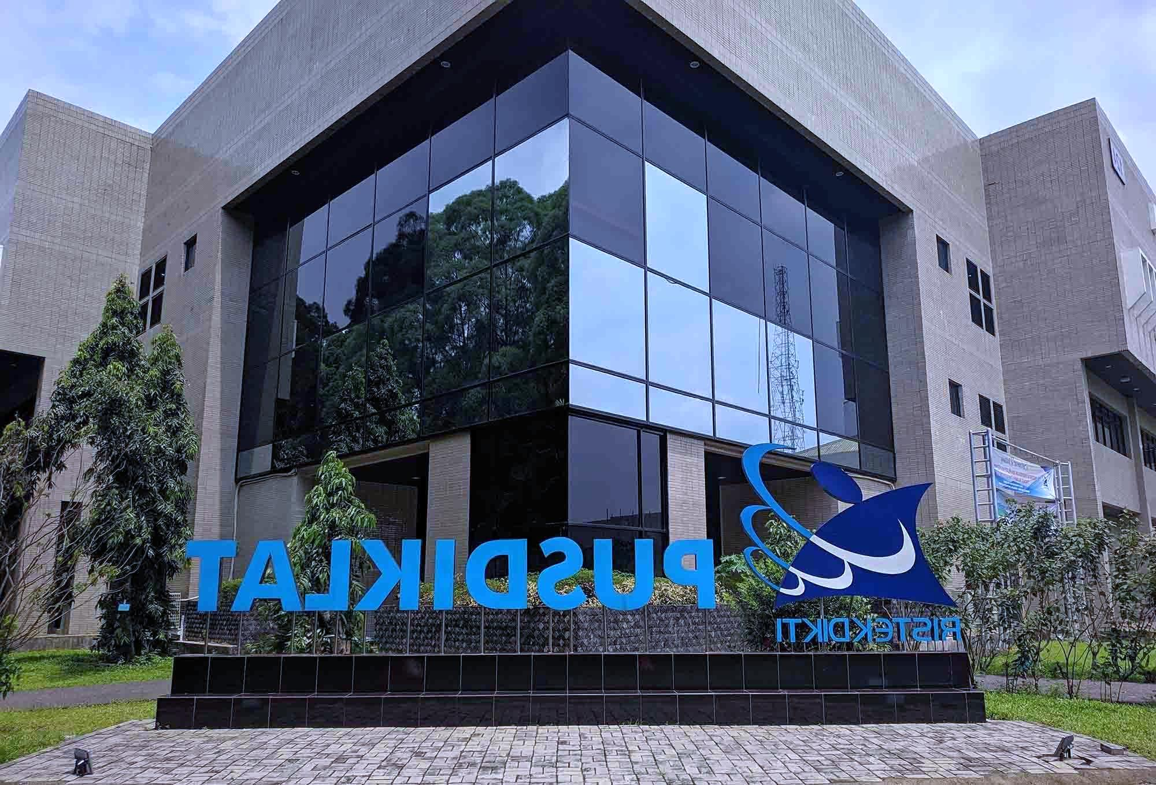
DASAR HUKUM PEKERTI
PP No. 19/2005
  Pasal 91 tentang SNP: Setiap satuan pendidikan pada jalur formal dan nonformal wajib melakukan penjaminan mutu pendidikan
UU 14/2005
  Pasal 1 butir 2. Dosen hendaknya mampu melaksanakan tugasnya sebagai pendidik dan ilmuwan yang professional
KPPTJP Dikti 1996- 2005
  Dosen harus memiliki tiga kompetensi, yaitu penguasaan bidang ilmu, ketrampilan kurikulum dan ketrampilan pedagogis (pembelajaran dan pengembangan cara mensikapi pemahaman materi ajar)

Slide 14
PELATIHAN AA PEKERTI
AA
  Applied Approach
  dosen senior: memiliki wawasan dan ketrampilan untuk mengembangkan AA kualitas proses belajar dan hasil belajar mahasiswa.
PEKERTI
  Peningkatan Ketrampilan dasar Teknik Instruksional • dosen pemula: menguasai konsep-konsep dasar dalam pembelajaran dan Pekerti memiliki kemampuan mengajar yang memadai
FUNGSI
  pelatihan dalam rangka peningkatan kompetensi professional dosen dalam memangku jabatan funsional, terutama dalam peningkatan ketrampilan Fungsi pedagogis

Slide 15
PENGEMBANGAN AA DAN PEKERTI
1
Program AA dikembangkan sejak tahun 1987
2
Program PEKERTI dikembangkan sejak tahun 1993
3
Perlu adanya perubahan dan adaptasi yang dilakukan terhadap program PEKERTI dan AA yang terstandar.
4
Kemenristekdikti menyusun program pelatihan dosen professional agar program tersebut lebih efektif dan lebih dapat mengakomodasikan kebutuhan masing-masing perguruan tinggi menggunakan Blended Learning.

Slide 16
PROGRAM PELATIHAN DOSEN PROFESIONAL
Notes:
© Copyright Showeet.com – Creative & Free PowerPoint Templates

Slide 17
PENJEJANGAN PELATIHAN DOSEN PROFESIONAL
Dosen Muda
membimbing mahasiswa
Dosen Senior
membimbing mahasiswa dan dosen muda
Guru Besar
Lektor Kepala
Lektor
Dapat Memegang Jabatan Struktural sebagai Tugas Tambahan
Asisten Ahli
Instruktur
Penelitian & Abdimas & Inovasi
Ketua Penelitian minimal S3 atau S2 Lektor Kepala
Pelatihan Dasar CPNS
Pelatihan Dosen Profesional Utama
Pelatihan Dosen Profesional Madya
Pelatihan Dosen Profesional Pratama
Pembelajaran, Penelitian, Inovasi untuk Masyarakat dan Manajemen Perguruan Tinggi
Pendalaman Materi Profesionalisme Dosen
Manajemen Perguruan Tinggi, Kepemimpinan
Manajemen Inovasi
Manajemen STP (Science Technology Park)

Slide 18
STRUKTUR KOMPETENSI PROGRAM PELATIHAN DOSEN PROFESIONAL
Notes:
© Copyright Showeet.com – Creative & Free PowerPoint Templates

Slide 19



PEMBELAJARAN
PENELITIAN
INOVASI UNTUK MASYARAKAT
Merancang program pembelajaran yang memperhatikan prinsip pembelajaran
Mengembangkan instrumen penilaian berdasarkan prinsip-prinsip dasar asesmen hasil belajar
Melaksanakan praktek pembelajaran pembelajaran yang tepat
Mempublikasikan Karya Ilmiah
STRUKTUR KOMPETENSI
Setelah mengikuti Pelatihan Dosen Profesional, dosen mampu merencanakan, menjalankan, dan mengevaluasi program pembelajaran dan melakukan penelitian dan pengabdian kepada masyarakat yang relevan dengan program pembelajaran yang diampu.
Menyusun PkM program kegiatan layanan kepada masyarakat
Menyusun PkM program kegiatan penerapan IPTEKS
Menyusun PkM program kegiatan peningkatan kapasitas masyarakat
Menyusun PkM program kegiatan pemberdayaan masyarakat
Menganalisis Etika Publikasi
Merancang program pembelajaran yang memperhatikan prinsip pembelajaran
Mengembangkan instrumen penilaian berdasarkan prinsip-prinsip dasar asesmen hasil belajar
Melaksanakan praktek pembelajaran pembelajaran yang tepat
Mempublikasikan Karya Ilmiah
Menyusun PkM program kegiatan layanan kepada masyarakat
Menyusun PkM program kegiatan penerapan IPTEKS
Menyusun PkM program kegiatan peningkatan kapasitas masyarakat
Menyusun PkM program kegiatan pemberdayaan masyarakat
Merancang Karya Ilmiah
Menjelaskan tentang karakteristik pofesi dan etika dosen
Menganalisis Etika Publikasi *)
Merancang Karya Ilmiah
Menjelaskan lingkup sasaran inovasi untuk masyarakat
Menjelaskan lingkup sasaran inovasi untuk masyarakat
Menjelaskan tentang karakteristik pofesi dan etika dosen
Merancang Penelitian
Menjelaskan tentang isu strategis pendidikan tinggi di Indonesia (dahulu dan masa kini – termasuk peningkatan daya saing)
Merancang Penelitian
Menjelaskan tentang isu strategis pendidikan tinggi di Indonesia (dahulu dan masa kini – termasuk peningkatan daya saing)
Menjelaskan kecenderungan, isu, dan kebijakan penelitian
Menjelaskan kecenderungan, isu, dan kebijakan penelitian

Slide 20
PELATIHAN DOSEN PROFESIONAL PRATAMA
Deskripsi Program Pelatihan
Program Pelatihan ini membekali peserta dengan kemampuan untuk menjadi dosen yang profesional dalam menjalankan tugas Tri Dharma Perguruan Tinggi
Tujuan Akhir Program Pelatihan
Setelah mengikuti Pelatihan Profesional Pratama, dosen mampu merencanakan, menjalankan, dan mengevaluasi program pembelajaran dan melakukan penelitian dan pengabdian kepada masyarakat yang relevan dengan program pembelajaran yang diampu.

Slide 21
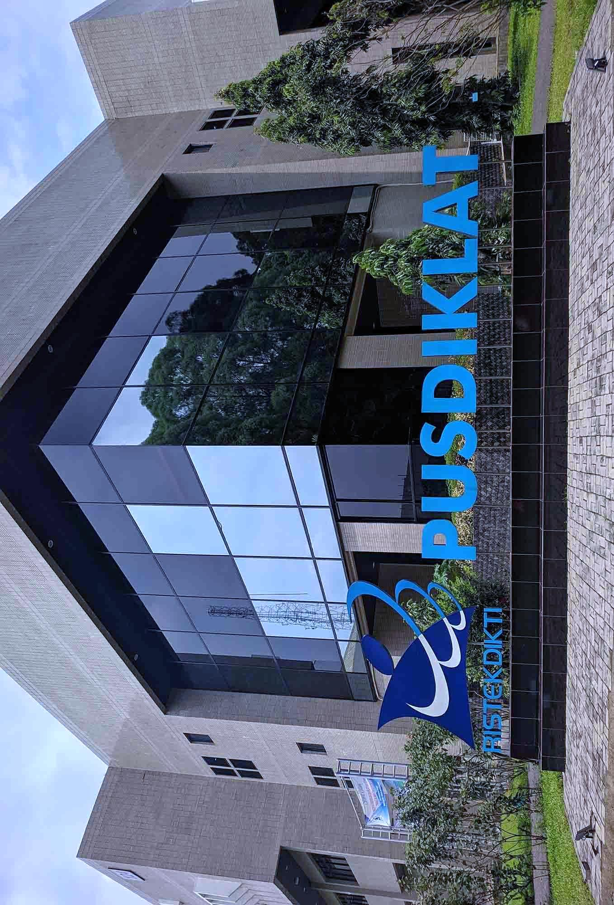




BIDANG PELATIHAN DOSEN
PROFESIONAL PRATAMA
BIDANG PEMBELAJARAN
BIDANG PENELITIAN
BIDANG INOVASI UNTUK MASYARAKAT
Bidang ini mempersiapkan peserta pelatihan menjadi dosen profesional dalam melaksanakan pembelajaran. Setelah mengikuti mata pelatihan ini diharapkan peserta mampu merancang program pembelajaran, melaksanakan program pembelajaran, dan menilai hasil belajar.
Bidang ini mempersiapkan peserta pelatihan untuk meningkatkan kompetensi sebagai peneliti yang meliputi pemahaman tentang kecenderungan isu dan kebijakan penelitian, rancangan penelitian, etika publikasi, merancang karya ilmiah, dan publikasi karya ilmiah.
Bidang ini mempersiapkan peserta pelatihan untuk meningkatkan kompetensi tentang lingkup sasaran kegiatan inovasi untuk masyarakat yang meliputi layanan kepada masyarakat, penerapan IPTEKS, peningkatan kapasitas masyarakat, dan pemberdayaan kepada masyarakat.

Slide 22
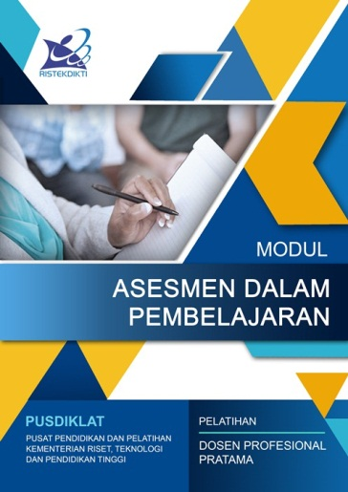

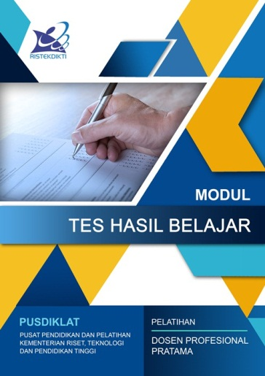




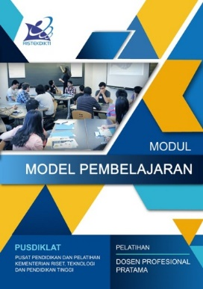






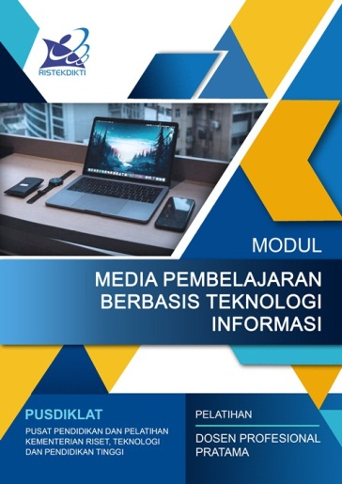





MODUL BIDANG PEMBELAJARAN

Slide 23




MODUL BIDANG PENELITIAN

Slide 24





MODUL BIDANG INOVASI UNTUK MASYARAKAT

Slide 25
RENCANA IMPLEMENTASI PROGRAM PELATIHAN DOSEN PROFESIONAL PRATAMA BLENDED LEARNING
Notes:
© Copyright Showeet.com – Creative & Free PowerPoint Templates

Slide 26


Perangkat Penunjang
Persiapan Master Trainers
Bahan Presentasi
Sistem sertifikasi
Training of Trainer
3
Modul
Keikutsertaan Peserta
Pengembangan Materi dan Perangkat Pendukung
Penjadwalan
Infrastruktur
6
1
2
5
7
Analisis Kompetensi
→ Struktur Kompetensi
Pengembangan Asesmen Program Pelatihan
Pengembangan Kurikulum
Penyelenggaraan Program Pelatihan
Pemberian Sertifikat
4
Pengembangan Learning Management System
Kelulusan
Berbasis kepada:
Kebutuhan dosen
Tri Dharma PT
Undang-Undang, Peraturan Menteri dan aturan penyelenggaraan pelatihan
Pusdiklat
Perguruan TInggi
Perangkat Penunjang
Penilaian Hasil Belajar
Penilaian Program
Desain Web
Bahan Online
1. Analisis Kompetensi → Struktur Kompetensi
2. Pengembangan Kurikulum
3. Pengembangan Materi dan Perangkat Pendukung
4. Pengembangan Learning Management System
5. Penyelenggaraan Program Pelatihan
6. Pengembangan Asesmen Program Pelatihan
- Penilaian Hasil Pelatihan
- Penilaian Program Pelatihan
- Sistem sertifikasi
7. Pemberian Sertifikat
- Keikutsertaan
- Kelulusan

Slide 27
?
PENYELENGGARAAN PROGRAM PELATIHAN
Blended (Online + Tatap Muka)
Master Trainers
Training of Trainers
Penjadwalan
Strategi kolaborasi
Sertifikasi
Tatap Muka

Slide 28

E-learning adalah penyampaian program pembelajaran, pelatihan atau pendidikan dengan menggunakan sarana elektronik seperti komputer atau alat elektronik lain seperti telepon genggam dengan berbagai cara untuk memberikan pelatihan, pendidikan atau bahan ajar
Stockley dalam Chaeruman, 2019
Tidak hanya sekedar men “digital” kan bahan kuliah cetak ke dalam LMS, atau mereplikasi kuliah tatap muka menjadi format pembelajaran elektronik.

Slide 29

KOMPONEN E-LEARNING
LMS (LEARNING MANAGEMENT SYSTEM)
MOODLE
Content
Hardware: computer
LMS :
Aplikasi perangkat lunak untuk kegiatan dalam jaringan, program pembelajaran elektronik, & isi pelatihan
Psychology
Software
Infrastructure/ network
Interaction Strategies
Notes:
Ada beberapa faktor yang saling terkait dalam e-learning, yang perlu menjadi perhatian ketika proses perancangan dilakukan. Walaupun, faktor-faktor tersebut bukan menjadi urusan kita sebagai dosen, kita hanya memerlukan informasi untuk mendukung perancangan kita. Hal ini terutama berkaitan dengan hardware, jaringan, dan software. Barangkali, yang paling erat berkaitan dengan proses perancangan adalah software karena software akan memberikan batasan bukan hanya learning object materials yang dapat diupload, tetapi juga interaksi pembelajaran yang dapat diakomodasikan. Tugas dosen sebagai perancang pembelajaran terutama adalah penyusunan content, dan strategi interaksi. Kemduian dengan informasi tentang hardware dan inftrastruktur, kita akan menentukan bagaimana kita akan menyampaikan content dan interaksi pembelajaran dalam suatu sistem penyampaian (delivery).

Slide 30
Mata Diklat Daring
Komponen per Babak Mata Diklat
Deskripsi Mata Diklat
Babak (setiap Bab/Modul/Sesi tatap muka)
2.1 Pendahuluan
  Sapaan Peserta
  Gambaran umum materi
  Relevansi dengan pengetahuan peserta
  Capaian pembelajaran
2.2 Penyajian
  Uraian bahan ajar (study notes, ppt, video, simulasi,links, dll)
  Contoh latihan
  Rangkuman
  Forum Diskusi
2.3 Penutup
  Tes/Soal/Tugas
  Umpan balik untuk menilai diri sendiri
  Tindak lanjut (saran)
  Refleksi
  Pengumuman
Deskripsi Mata Diklat
Babak/Pokok Bahasan I
II
Pendahuluan
III
Image
Teks
Video
In text
Activity
Links
Simulation
Symbols
Penyajian
Penutup
Evaluasi Mandiri
Daftar Pustaka
Senarai/glosari
Evaluasi Mata Diklat

Slide 31
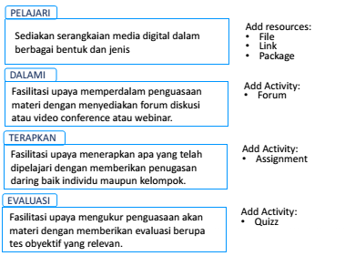
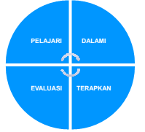
Model Alur Belajar Daring
Adaptasi model alur belajar daring yang dikembangkan oleh Uwes A. Chaeruman (2017)

Slide 32
SKEMA PELAKSANAAN DIKLAT DENGAN MODEL BLENDED LEARNING
Peserta
Instruktur
Learning Online System
Face to Face
Provider
Pendaftaran Online
Mengelola Registrasi Peserta
Peserta
Blended Learning
Provider
Registrasi
Download
Materi
Overview
Upload
Instruktur
Pembelajaran Online
Review dan Evaluasi
Tidak
LULUS?
Sertifikat
Ya

Slide 33
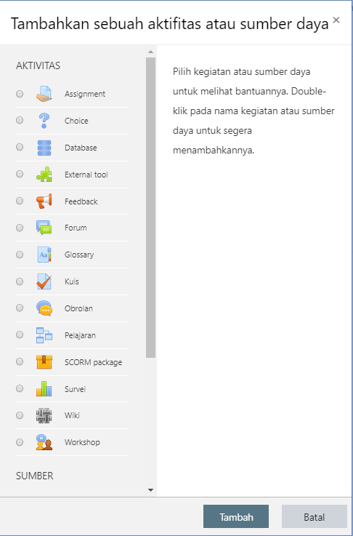
Memanfaatkan fitur pengelolaan kelas dengan Moodle
Activity
Assignment
Forum
Quiz
Chat
.......
Resources
Book
File
Page
Url
.......

Slide 34


TOPIK DISKUSI
1
Persiapan Perguruan Tinggi dalam penyelenggaraan pelatihan
Perguruan Tinggi
Pusdiklat
Master Trainers
Training of Trainers
2
PENJEJANGAN PELATIHAN DOSEN PROFESIONAL….?
3
STRUKTUR KOMPETENSI……..? DLL

Slide 35
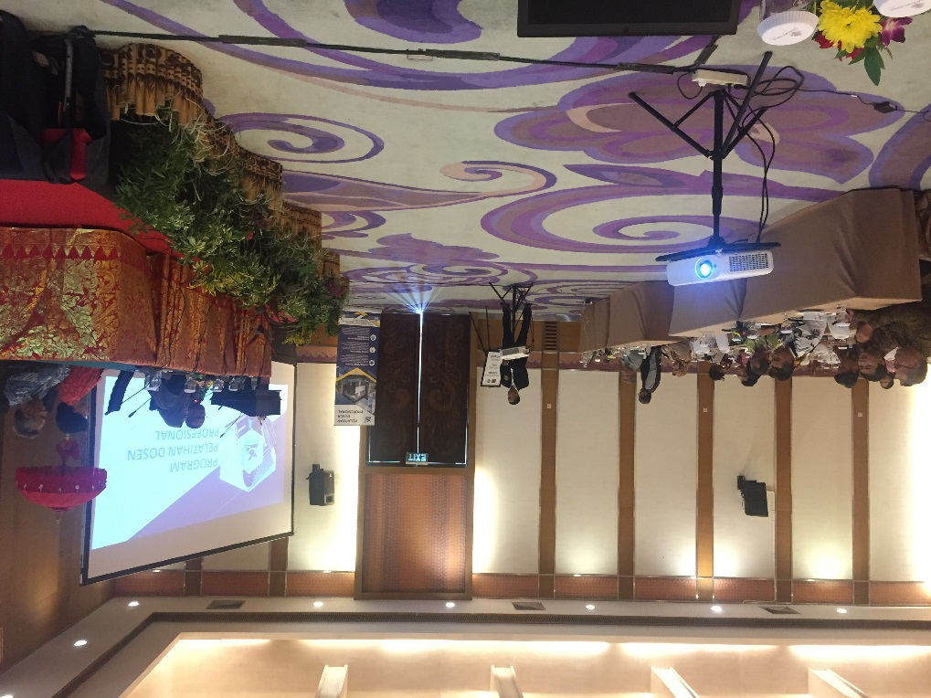
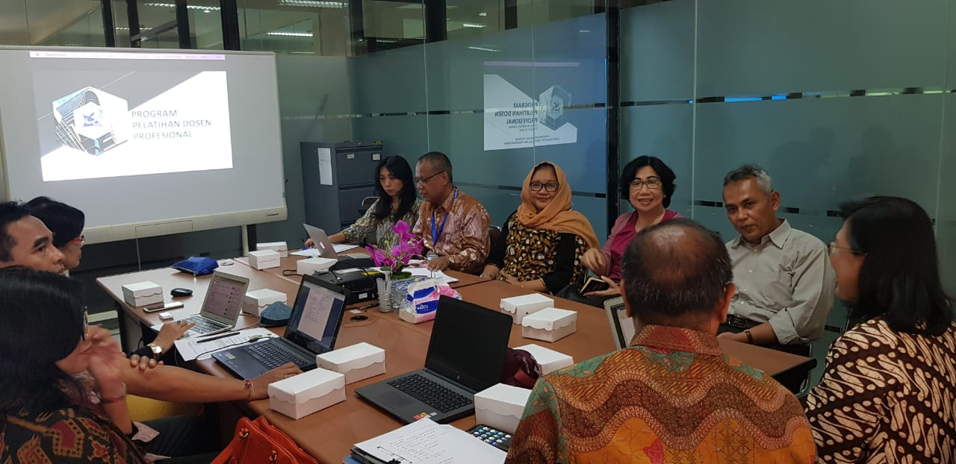
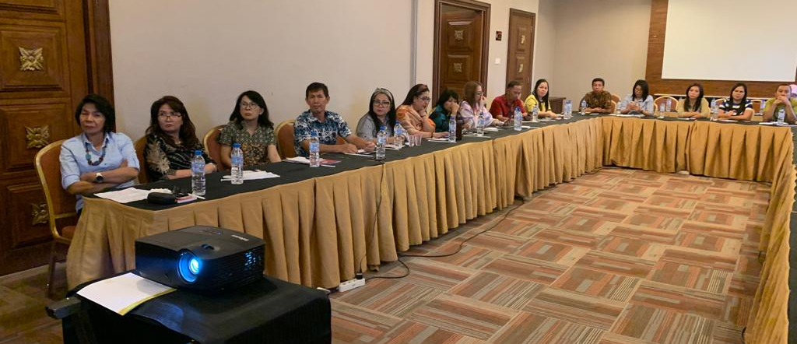
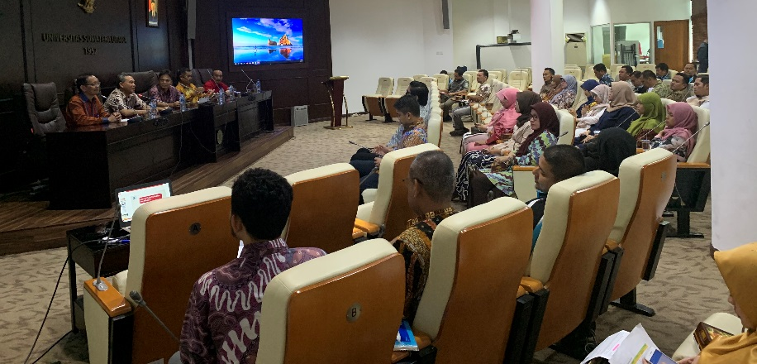
KEGIATAN SOSIALISASI PELATIHAN DOSEN PROFESIONAL 2019
BALI-MANADO-MEDAN

Slide 36

Terima Kasih
KEMENTERIAN RISET, TEKNOLOGI DAN PENDIDIKAN TINGGI
Gedung BPPT 2, Lantai 18
Jl. MH Thamrin No 8, Jakarta 10340

